Slide 1
Vilniaus Žirmūnų gimnazija
Pagrindinio ugdymo pasiekimų patikrinimo ir brandos egzaminų rezultatų analizė
2014 metai

Slide 2
Pagrindinio ugdymo pasiekimų patikrinimas

Slide 3
Pagrindinio ugdymo pasiekimų patikrinimas

Slide 4
Aukščiausius vertimus („100“) laikant valstybinius egzaminus gavo šie gimnazijos abiturientai:
Eil. Nr. | Vardas, pavardė | Klasė | „ 100“ skaičius
1 | Elzė Atroškevičiūtė | 4a | 4
2 | Karina Urbanavičiūtė | 4a | 2
3 | Andrius Dilnikas | 4b | 2
4 | Lina Lauruvėnaitė | 4c | 2
5 | Gabrielė Zujūtė | 4c | 2
6 | Justinas Antanavičius | 4e | 2
7 | Martynas Riauka | 4e | 2
8 | Laurynas Žemaitis | 4e | 2
9 | Kristijonas Grigalius Kalvaitis | 4f | 2
10 | Evaldas Kauzonas | 4f | 2

Slide 5
Eil. Nr. | Vardas, pavardė | Klasė | „ 100“ skaičius
11 | Skirmantė Rimkutė | 4f | 2
12 | Augustas Skaburskas | 4f | 2
13 | Ieva Tamulytė | 4f | 2
14 | Kamilė Saulytė | 4g | 2
15 | Domas Bojarčiukas | 4a | 1
16 | Rasa Morta Jakiūnaitė | 4a | 1
17 | Uršulė Kalvaitytė | 4a | 1
18 | Diana Kanajeva | 4a | 1
19 | Aušra Krikštaponytė | 4a | 1
20 | Rūta Nekiūnaitė | 4a | 1
21 | Ugnė Dereškevičiūtė | 4b | 1

Slide 6
Eil. Nr. | Vardas, pavardė | Klasė | „ 100“ skaičius
22 | Kamilė Rambynaitė | 4b | 1
23 | Vytautas Žarskus | 4b | 1
24 | Viktorija Avlasevič | 4c | 1
25 | Eduardas Jeriomenko | 4c | 1
26 | Miglė Stasiūnaitė | 4c | 1
27 | Rasa Ulozaitė | 4c | 1
28 | Lina Ribokaitė | 4d | 1
29 | Simonas Utkus | 4d | 1
30 | Elena Vorobej | 4d | 1
31 | Dovilė Baranauskaitė | 4e | 1
32 | Vismantas Sanda | 4e | 1

Slide 7
Eil. Nr. | Vardas, pavardė | Klasė | „ 100“ skaičius
33 | Ieva Šiugždaitė | 4e | 1
34 | Tomas Černius | 4f | 1
35 | Miglė Česnulevičiūtė | 4f | 1
36 | Monika Keževičiūtė | 4f | 1
37 | Simona Rimkutė | 4f | 1
38 | Mykolas Udrys | 4f | 1
39 | Monika Vaitulionytė | 4f | 1
40 | Algirdas Zabulis | 4f | 1
41 | Jovita Žvinytė | 4f | 1
42 | Evelina Šurpik | 4g | 1
43 | Laurynas Tumosa | 4g | 1

Slide 8
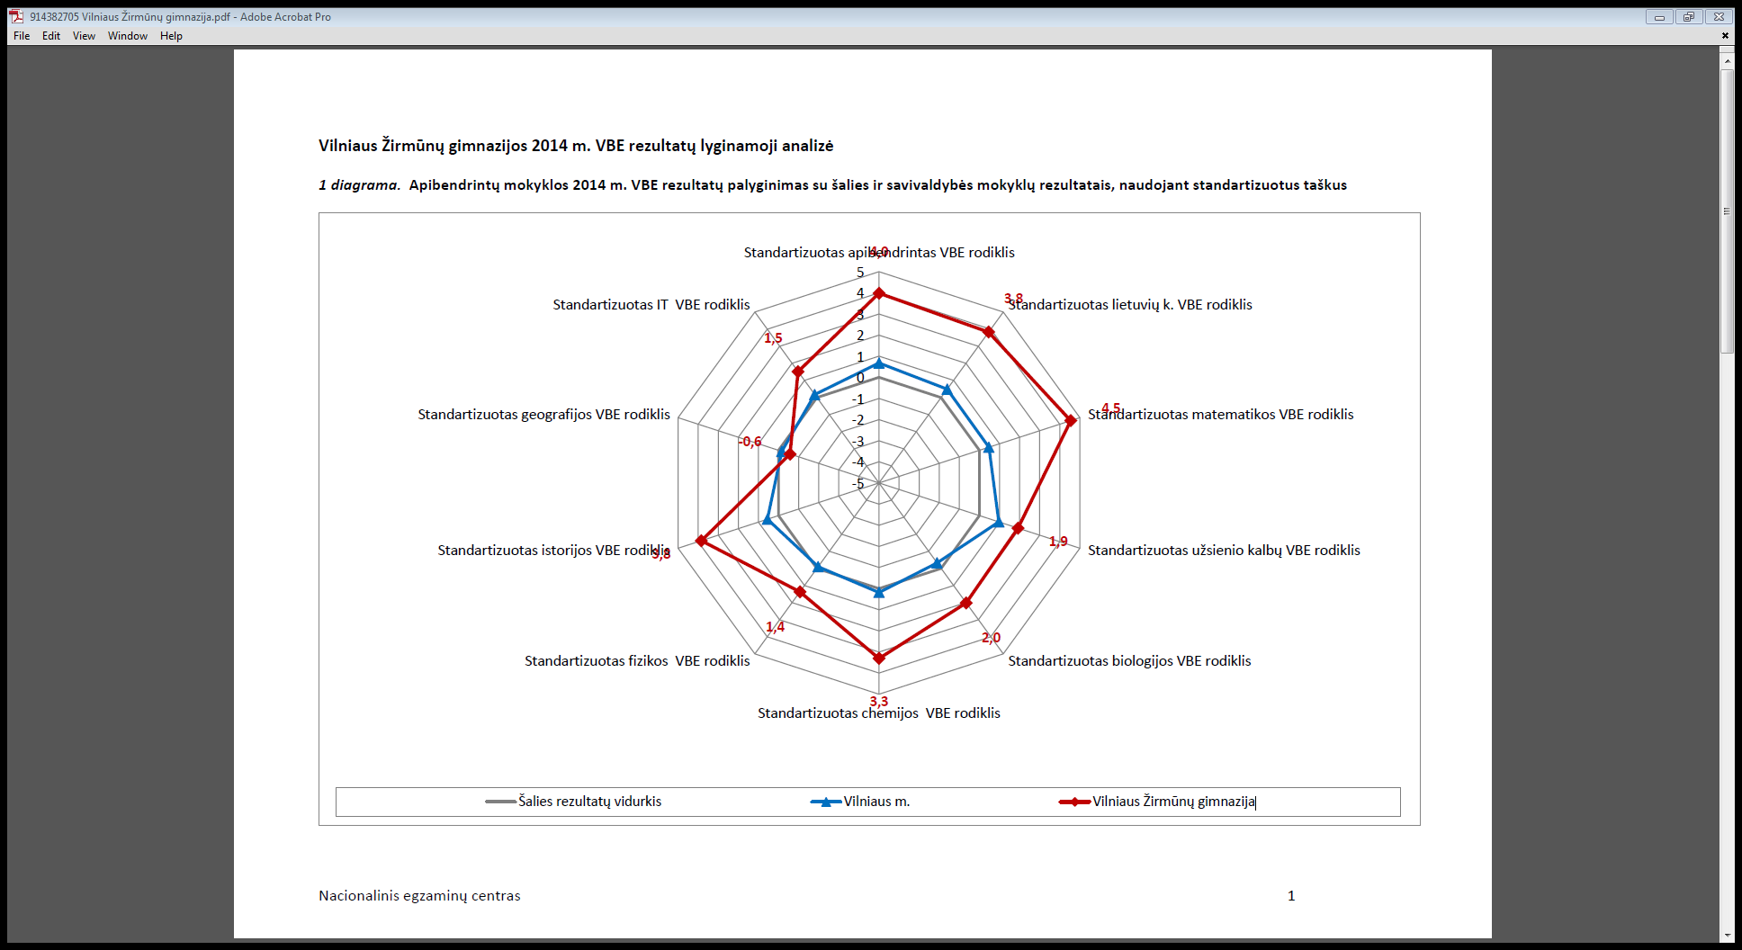

Slide 9
BRĖŽINYS, SCHEMATIŠKAI ILIUSTRUOJANTIS RYŠĮ TARP MOKINIO SURINKTŲ VBE TAŠKŲ IR VBE ĮVERTINIMO BALAIS (matematika, užsienio kalbos, biologija, chemija, fizika, istorija, geografija)

Slide 10
Valstybinių brandos egzaminų rezultatai
Valstybinis brandos egzaminas | Įvertinimas „puikiai" | Aukštesnysis pasiekimų lygis | Pagrindinis pasiekimų lygis | Patenkinamas pasiekimų lygis | Neišlaikė | Egzaminą laikė | Laikyto egzamino balų vidurkis
Lietuvių kalba ir literatūra | 10 | 78 | 89 | 4 | 1 | 182 | 77,91
Anglų kalba | 9 | 67 | 67 | 1 | 0 | 144 | 81,78
Rusų kalba | 4 | 5 | 1 | 0 | 0 | 10 | 93.00
Prancūzų kalba | 0 | 0 | 1 | 0 | 0 | 1 | 79.00
Istorija | 0 | 18 | 80 | 2 | 0 | 100 | 71,68
Geografija | 0 | 1 | 12 | 0 | 0 | 13 | 72,08
Matematika | 25 | 55 | 69 | 8 | 1 | 158 | 78.87
Informacinės technologijos | 3 | 9 | 6 | 1 | 0 | 19 | 80.47
Biologija | 2 | 23 | 30 | 0 | 0 | 55 | 79.64
Fizika | 1 | 10 | 14 | 0 | 0 | 25 | 77.76
Chemija | 6 | 25 | 13 | 0 | 0 | 44 | 87,6
Bendrai | 60 | 291 | 382 | 16 | 2 | 751 | 81.46
Procentas | 7.99 | 38.75 | 50.87 | 2.13 | 0.27

Slide 11
Vertinimo patikimumas
Standartinė dalykų išplėstinių/B2 kursų 2013–2014 m.m. pirmojo pusmečio pažymių paklaida, lyginant su VBE rezultatais

Slide 12
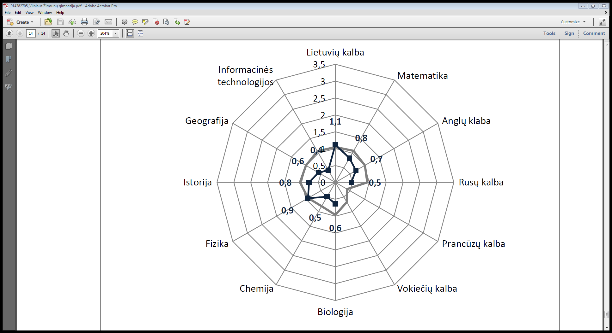

Slide 13
Dėkojame 64 laidos abiturientams už gerus egzaminų rezultatus!

